Slide 1
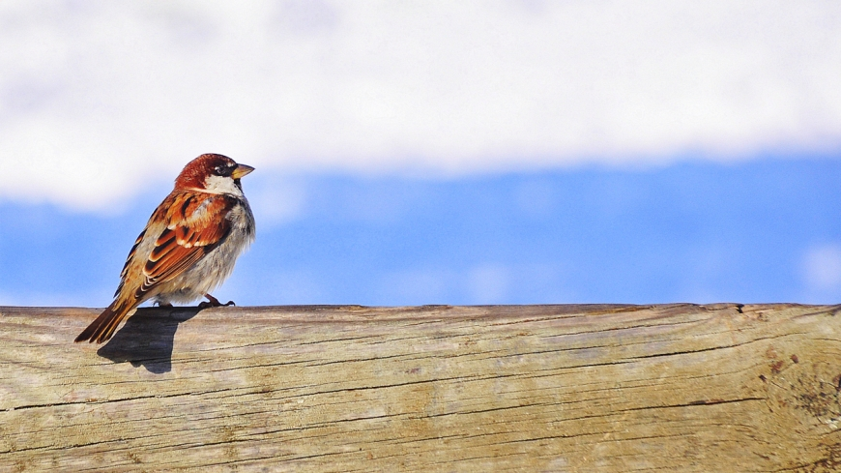
IL PASSERO
Nella Bibbia, insieme alla piccolezza che lo caratterizza, richiama la fragilità e l'incapacità di difendersi dai nemici che lo catturano … il giusto perseguitato e Dio che si prende cura della sua vita

Slide 2
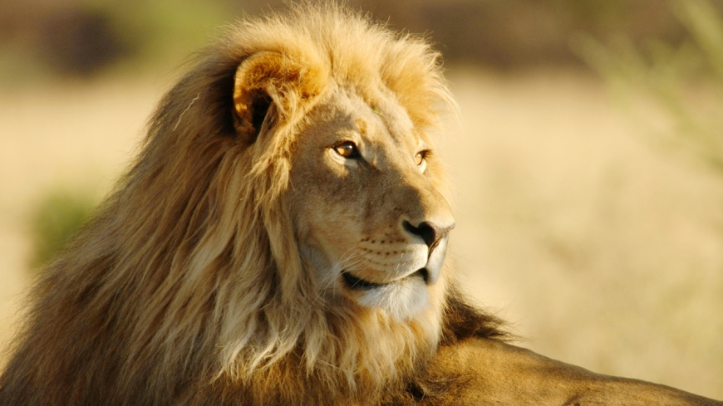
IL LEONE
Il leone, in tutte le culture, è simbolo di forza invincibile, potenza e maestosità che affascina e terrorizza. Il suo incedere elegante e sicuro lo fa ritenere il re degli animali. Nella Bibbia il dolore umano… «nella bocca del leone» e Dio che libera

Slide 3
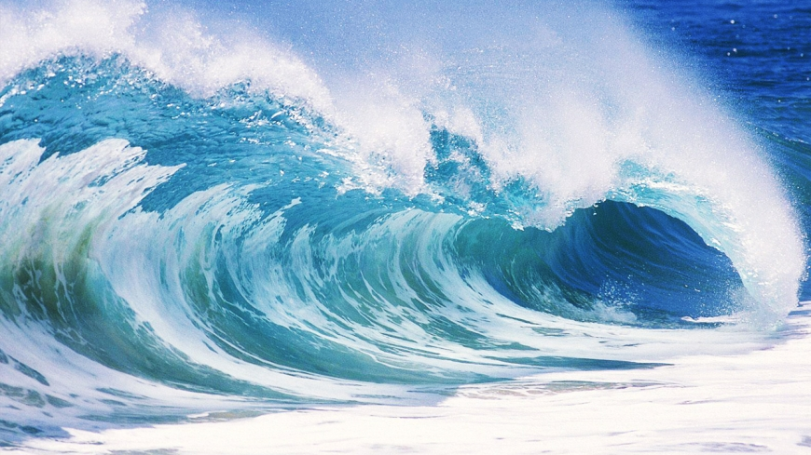
IL MARE
Nella Bibbia, come anche nelle antiche culture dell’Oriente, il mare (in ebraico jam, tradotto anche con "grandi acque") è simbolo del caos primordiale in cui Dio infonde la vita: «…lo spirito di Dio aleggiava sulle acque» (Gen 1,1-2). Dio apre il mare e salva (Es 14,21-22). Gesù calma la tempesta (Mc 4,35-41)…

Slide 4
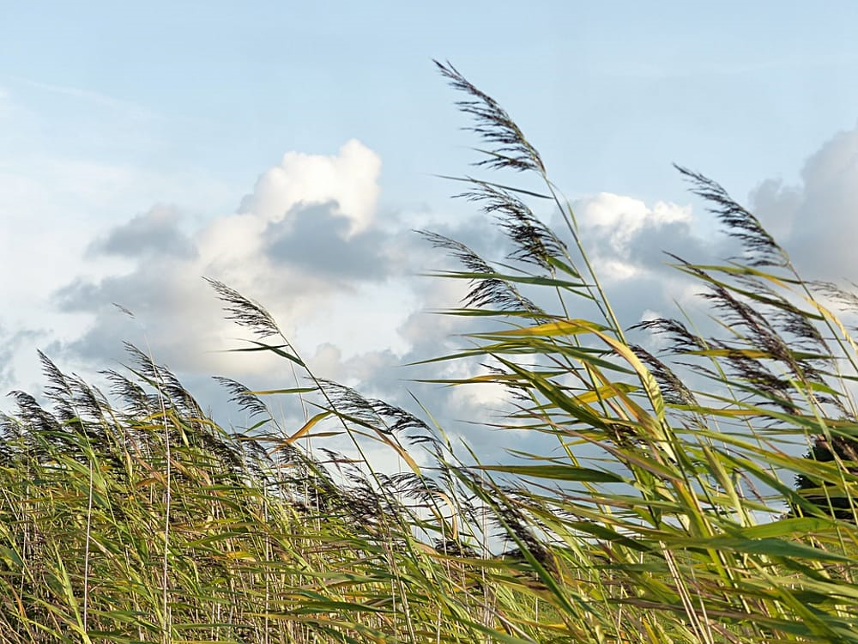
IL VENTO
Segno della presenza di Dio e della sua azione

Slide 5
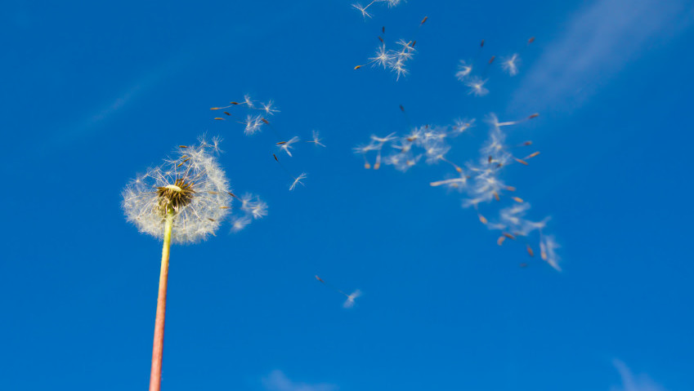
IL RESPIRO
…quello di Dio comunicato all’uomo… è forza, energia, alito di vita

